Slide 1
Коррекционно-профилактическая работа с детьми, имеющими нарушения опорно- двигательного аппарата

Slide 2
Поглядите, полюбуйтесь На весёлых дошколят!
Олимпийские надежды Нынче ходят в детский сад!

Slide 3
С 1 января 2014 года введен в действие Федеральный государственный образовательный стандарт дошкольного образования (ФГОС ДО).
ФГОС ДО устанавливается в Российской Федерации в соответствии с пунктом 6 части 1 статьи 6 ФЗ от 29 декабря 2012 г №273-ФЗ
"Об образовании в Российской Федерации«
и представляет собой "совокупность требований, обязательных при реализации основных образовательных программ дошкольного образования (ООП ДО) образовательными учреждениями, имеющими государственную аккредитацию"

Slide 4
Цели ФГОС ДО
- повышение социального статуса дошкольного образования; - обеспечение государством равенства возможносте для каждого ребенка в получении качественного дошкольного образования; - обеспечение государственных гарантий уровня и качества дошкольного образования на основе единства обязательных требований к условиям реализации образовательных программ дошкольного образования, их структуре и результатам их освоения; - сохранение единства образовательного пространства Российской Федерации относительно уровня дошкольного образования.

Slide 5
Задачи ФГОС ДО
- охрана и укрепление физического и психического здоровья детей, в том числе их эмоциональное благополучие. - обеспечение равных возможностей для полноценного развития каждого ребенка в период дошкольного детства независимо от места жительства, пола, нации, языка, социального статуса, психофизиологических и других особенностей ( в том числе ограниченных возможностей здоровья); - обеспечение преемственности целей, задач и содержания образования, реализуемых в рамках образовательных программ различных уровней; - создание благоприятных условий развития детей в соответствии с их возрастными и индивидуальными особенностями и склонностями, развитие способностей и творческого потенциала каждого ребенка как субъекта отношений с самим собой, другими детьми, взрослыми и миром; - объединение обучения и воспитания в целостный образовательный процесс на основе духовно-нравственных и социокультурных ценностей и принятых в обществе правил и норм поведения в интересах человека, семьи, общества; - формирование общей культуры личности детей, в том числе ценностей здорового образа жизни, развитие их социальных, нравственных, эстетических, интеллектуальных, физических качеств, инициативности, самостоятельности и ответственности ребенка, формирование предпосылок учебной деятельности; - обеспечение вариативности и разнообразия содержания Программ и организационных форм дошкольного образования, возможности формирования Программ различной направленности с учетом образовательных потребностей, способностей и состояния здоровья детей; - формирование социокультурной среды, соответствующей возрастным, индивидуальным, психологическим и физиологическим особенностям детей; - обеспечение психолого-педагогической поддержки семьи и повышения компетентности родителей (законных представителей) в вопросах развития и образования, охраны и укрепления здоровья детей.

Slide 6
Стандарт выдвигает три группы требований:
1. Требования к структуре основной образовательной программы дошкольного образования.
2. Требования к условиям реализации основной образовательной программы дошкольного образования.
3. Требования к результатам освоения основной образовательной программы дошкольного образования.

Slide 7
Для реализации основной общеобразо-вательной программы необходимо создание условий: кадровых, финансовых, материально-технических, психолого-педагогических, а так же создание раз-вивающей предметно-пространственной среды.
Результатом реализации этих условий будет создание комфортной развивающей среды, которая обеспечит доступность качественного дошкольного образования, духовно-нравственное развитие и воспи-тание, охрану и укрепление их здоровья

Slide 8
Основное направление работы ДОО – это физкультурно-оздоровительная работа .

Slide 9
Цели физкультурно-оздоровительной работы в детском саду:
Стабилизация физическо- го, психологического и эмоционального благопо-лучия воспитанников
Улучшение соматических показателей
Снижение заболеваемос-ти, снижение риска возникновения осложнений после заболеваний
Снижение роста хронической патологии
Улучшение функционального состояния дошкольников​

Slide 10
Как оборудовать физкультурный уголок в группе согласно ФГОС
Цель физкультурного уголка:
обеспечение и регулирование уровня двигательной активности детей в режиме дня.

Slide 11
Задачи физкультурного уголка:
- приобретение двигательного опыта и физических качеств: координации и гибкости;
- правильное формирование опорно-двигательной системы организма;
- развитие равновесия, координации движения, крупной и мелкой моторики обеих рук;
- закрепление навыка выполнения основных движений (ходьба, бег, мягкие прыжки, повороты в обе стороны) ;
- формирование начальных представле-
ний о некоторых видах спорта;
- овладение подвижными играми с пра-
вилами;
- становление целенаправленности и
саморегуляции в двигательной сфере;
- становление ценностей здорового обра-
за жизни, овладение его элементарными
нормами и правилами

Slide 12
Требования к спортивному уголку:
1. Безопасность размещения: спортивный уголок не следует размещать рядом с окнами, центром науки и природы, центром песка и воды, центром театра и музыки. Он может быть размещен: в приемной, групповой или спальной комнате.
2. Отвечать гигиеническим и педагогическим требованиям, а расположение - принципу целесообразности.
3. Уголок должен логично вписываться в интерьер комнаты и быть эстетически оформлен.
4. Уголок должен соответствовать возрасту детей и требованиям программы, обеспечивать свободный выбор и доступ детей.
5. Материалы, из которых изготовлено оборудование, должны отвечать гигиеническим требованиям, быть экологически чистыми и прочными.

Slide 13
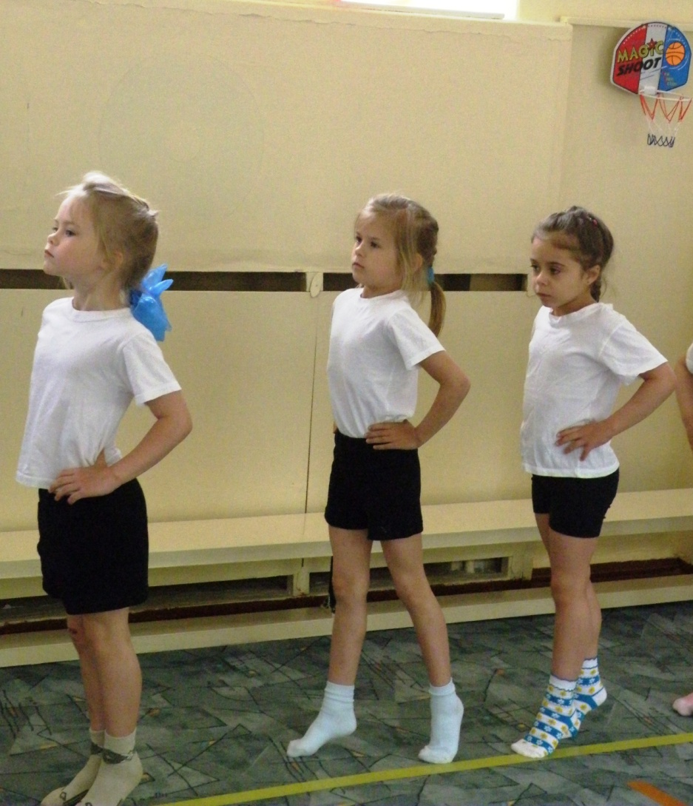
Корригирующая гимнастика
Цель: осознанное сохранение и укрепле-ние здоровья опорно-двигательного аппарата и формирование основ здорового образа жизни
задачи:
1. Формировать у воспитанников и вос-питателей систему теоретических и педагогических умений, необходимых для физического развития ребенка.

Slide 14
ПАМЯТКА ДЛЯ РОДИТЕЛЕЙ ПО ОЗДОРОВЛЕНИЮ ДЕТЕЙ
Физкультурно-оздоровительную деятельность с детьми важно организовывать на положительном эмоциональном фоне.
Прежде всего необходимо:
1. Создавать эмоциональный комфорт: доброе отношение, ласковый тон.
2. Стимулировать желание заниматься двигательной деятельностью, обеспечивать достаточную страховку.
3. В условиях семьи рекомендуется использовать следующие физкультурно-оздоровительные элементы:
• утреннюю гимнастику;
• хороводные игры-забавы;
• подвижные игры;
• спортивно-развлекательные
игровые комплексы;
• гимнастику для глаз;
• элементы самомассажа;
• закаливающие процедуры
(с учетом здоровья детей) ;
• ароматерапию, фитотерапию, фитон-
цидотерапию, витаминотерапию,
аэроионотерапию (по назначению врача)

Slide 15
Интеграция на физкультурных занятиях в соответствии с ФГОС
Формы реализации
принципа интеграции:
1. Интеграция на уровне содержания и задач пси-холого-педагогической работы.
2. Интеграция по средст-вам организации образо-вательного процесса
3. Интеграция детской деятельности.

Slide 16
Цель: достичь целостного представления об изучаемом явлении, событии, процессе, которые отражаются в теме, разделе программы на физкультурных занятиях путем интеграции различных видов детской деятельности.
задачи:
1. Формирование осознанного отношения к физической активности на основе освоения представлений и зна-ний о физической культуре.
2. Повышение уровня физической подготовленности на основе формирования и совершенствования двигатель-ных умений и навыков и развития двигательных качеств и способностей.
3. Воспитание потребности в физическом совершенст-вовании на основе формирования интересов и мотивов к занятиям физическими упражнениями.

Slide 17
Методы и приемы, используемые на интегрированных занятиях
-сравнительный анализ, сопоставление, поиск, эвристическая деятельность;
-проблемные вопросы, стимулирующие проявление своего рода совме-стных с педагогом «открытий», помогающих ребенку найти ответ.
-разнообразные речевые дидактические игры для знакомства с культурно-речевыми эталонами, активизации словаря, расширения представления о многообразии граней родного языка, воспитания чувства уверенности в своих силах.
Cтруктура интегрированных занятий
отличается от структуры обычных, и к ней предъявляются следующие требования:
-чёткость, компактность, сжатость учебного материала;
-продуманность и логическая взаимосвязь изучаемого материала разделов программы на каждом занятии;
-взаимообусловленность, взаимосвязанность материала интегрируемых предметов на каждом этапе занятия;
-большая информативная емкость образовательного материала, используемого на занятии;
-систематичность и доступность изложения материала;
-необходимость соблюдения временных рамок занятия.

Slide 18
Мастер-класс для педагогов «Береги себя»
Цель: формирование у педагогов стремления заботиться о своем здоровье, бережно и с любовью относиться к себе, вести здоровый образ жизни, который непременно отразится на эмоциональном благополучии.
Задачи:
1. Создать условия для укрепления здоровья педагогов;
2. Продолжать развивать у педагогов позитивное отношение к занятиям спортивными упражнениями;
3. Поддерживать атмосферу взаимопонимания, благополучия в коллективе детского сада.

Slide 19
Памятка воспитателям
Любите себя.
Каждое утро - первое чувство - чувство радости.
Щедро дарите эту радость своим близким, коллегам, знакомым.
Посмотрите на льющуюся воду в тот момент, когда чувствуете, что можете выпустить гнев наружу.
Почувствуйте себя хозяином своей судьбы.
Возьмите за правило заниматься физическими упражнениями каждый день.
Относитесь к людям так, как вы хотели бы, чтобы люди относились к вам.
Регулярно питайтесь.
С заботой и любовью относитесь к своей душе и своему телу.
Ограничьте или исключите вовсе алкоголь, курение, острые и соленые продукты питания.
Обязательно введите в рацион рыбу, овощи, фрукты, молочные продукты.
Скажите «нет» пище быстрого приготовления.
Замените прогулкой просмотр телевизора/ сайтов/ электронной почты, желательно всей семьей.
Старайтесь принимать пищу до 8 часов вечера.
Позволяйте себе спать не менее 8 часов в сутки.
Слушайте приятную музыку.
Помните: движение – жизнь.

